Slide 1
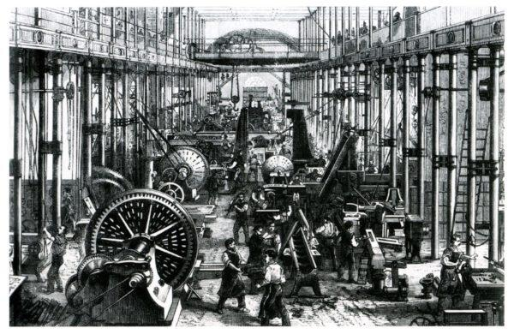
DRUŠTVENI USLOVI RAZVOJA TEHNIKE U PREDKAPITALIZMU I KAPITALIZMU INDUSTRIJSKO DRUŠTVO

Slide 2
Faktori koji su otežali razvoj tehnike u predkapitalizmu
Nezainteresovanost vladajuće klase za razvojem tehnike
Vrednosni sistem i religiozno tumačenje sveta
Ograničene mogućnosti potlačene klase
Poljoprivredni način proizvodnje

Slide 3
Društveni uslovi razvoja tehnike u kapitalizmu
Stvaranje trećeg staleža (buržoazije)
Ključne vrednosti: materijalno bogatstvo i uspeh u životu
Dve faze razvoja kapitalističke proizvodnje:
Manufakturni način proizvodnje (XVI do kraja XVIII veka)
Industrijski način proizvodnje (kraj XVIII veka)
PODELA RADA?

Slide 4
INDUSTRIJSKO DRUŠTVO

Slide 5
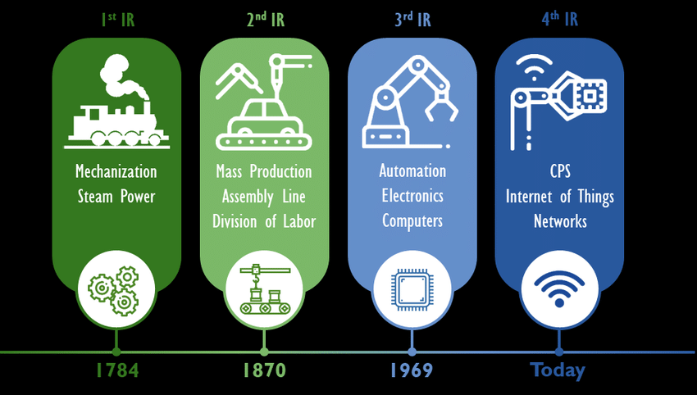

Slide 6
Širenje industrijskog načina proizvodnje
Usavršavanje sredstava za proizvodnju
Razvoj sekundarnih potreba
Akumulacija profita
Mnogobrojna naučno-tehnička otkrića

Slide 7
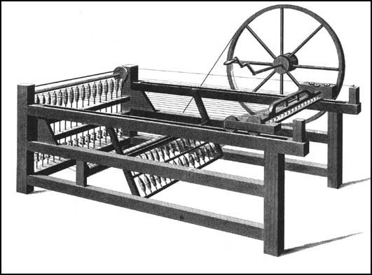
Predilica Dženi (Džejms Hargrejvs, 1764.)

Slide 8
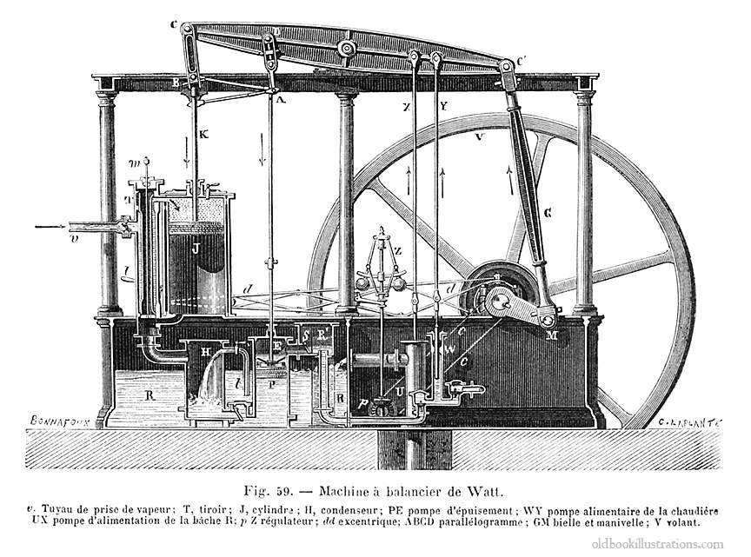
Parna mašina (Džejms Vat, 1775.)

Slide 9
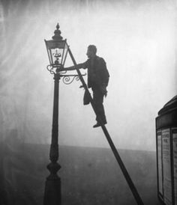
Ugljeni gas (Vilijam Murdok, 1792.)

Slide 10
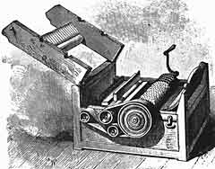
Mašina za odvajanje pamuka (Eli Vitni, 1793.)

Slide 11
Urbanizacija?
Urbanizacija je proces povećanja broja stanovnika koji žive u gradovima i manifestuje - u fizičkom rastu urbanih oblasti
- stvaranju urbane kulture i urbanog načina života.
Urbanizacija je direktno povezana sa procesima modernizacije, industrijalizacije i racionalizacije.

Slide 12
Industrijska revolucija
1760-1850.-ekspanzivan rast industrijskih gradova.
Prvi industrijski gradovi nastaju u Engleskoj (Koventri, Northemton, Lester, Birmingem,Liverpul, Mančester).
U periodu od 1680-1760. populacija u Liverpulu se uvećala deset puta, dok se u Mančesteru broj stanovnika uvećao pet puta.

Slide 13
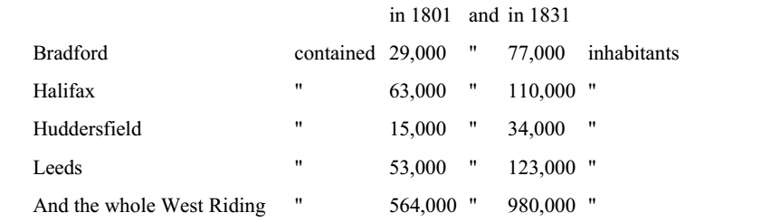
Povećanje broja stanovnika u nekim gradovima u Engleskoj
Izvor: Engels, F. (). The Condition of Working Class in England.

Slide 14
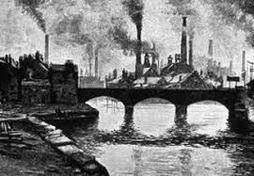

Slide 15
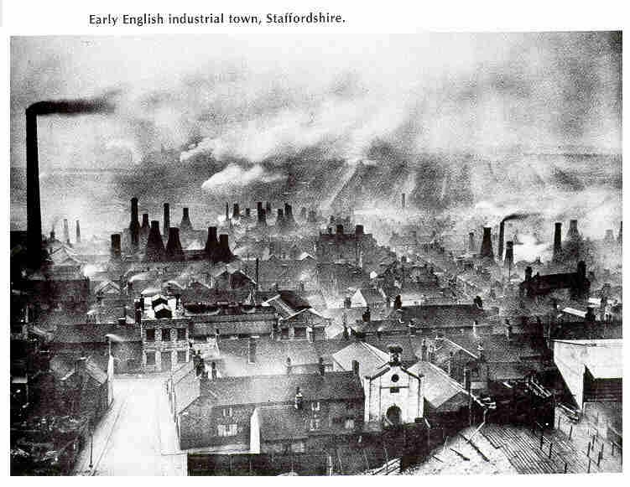

Slide 16
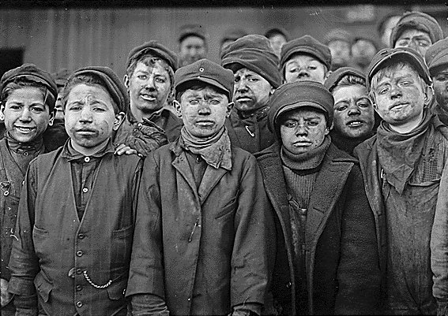

Slide 17
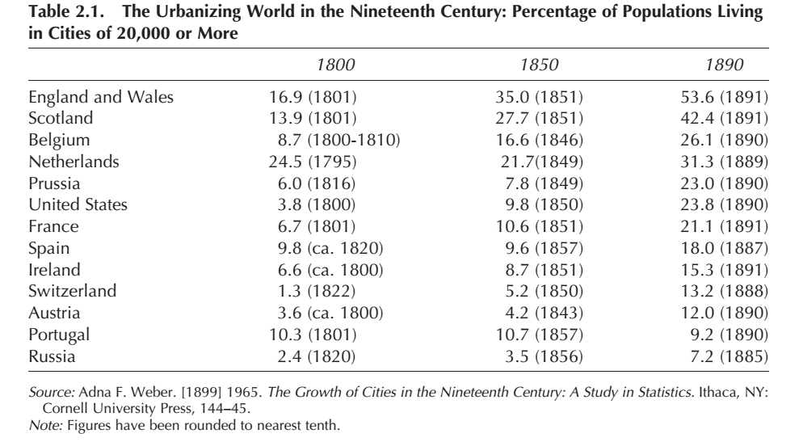
Broj ljudi koji žive u gradovima u XIX veku, izraženo u procentima

Slide 18
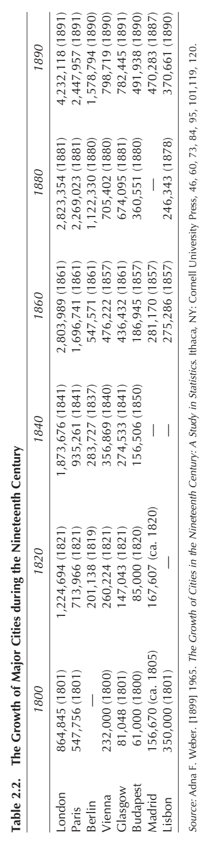
Povećanje broja stanovnika u gradovima (1800-1890.)

Slide 19
NAUČNO-TEHNIČKA REVOLUCIJA XIX VEKA

Slide 20
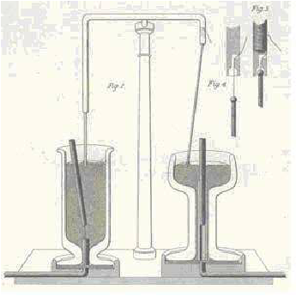
Električni motor (Majkl Faradej, 1821.)

Slide 21
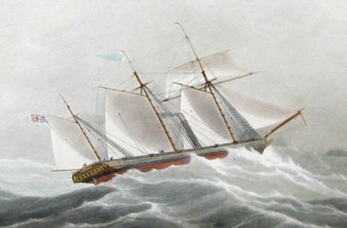
Brod na paru sa turbinama, SS Arhimedes (1839)

Slide 22
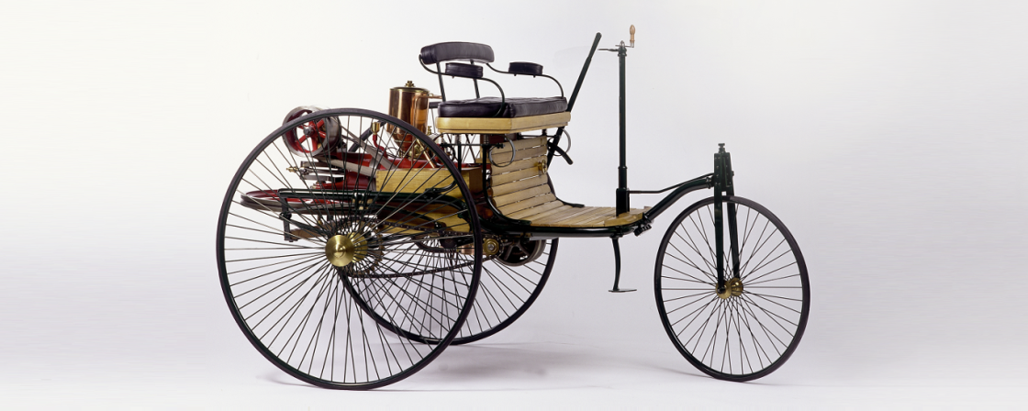
1866.- prvi transatlanski telegrafski kabel
1876.- Aleksandar Grejem Bel otkriva telefon
1885.-Karl Benc konstruiše motor sa unutrašnjim sagorevanjem.

Slide 23
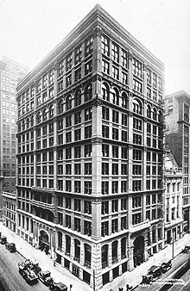
Čikago kao socijalna laboratorija
1800. godine 6,1% stanovišta
u urbanim područjima SAD
1920. godine 51, 2%
stanovništva u urbanim
područjima
1884. godine stvoren prvi čelični oblakoder (Home Incurance Building) na svetu u Čikagu (tvorac William Le Baron Jenney)

Slide 24
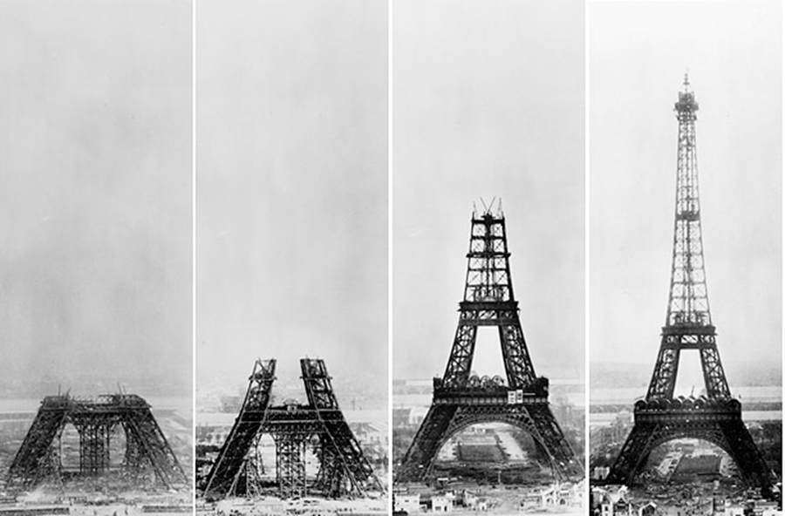
Ajfelov toranj (Gustav Ajfel,1889.)

Slide 25
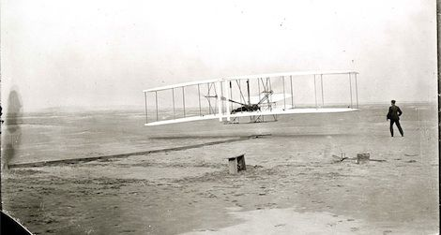
Let braće Rajt (1903)

Slide 26
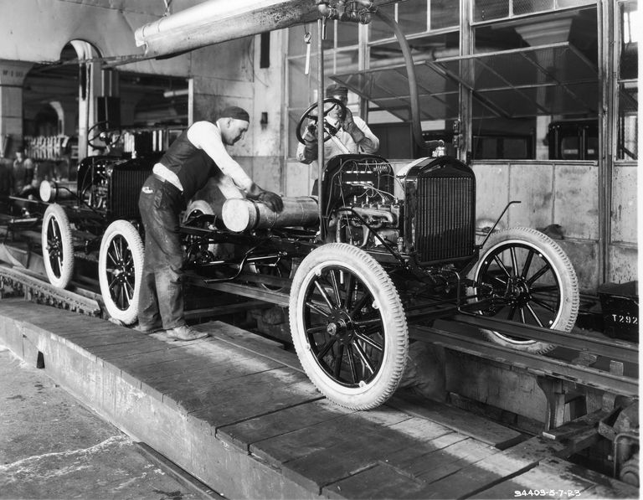
Pokretna traka Henrija Forda (1908)

Slide 27
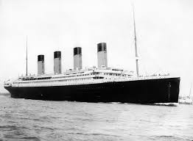
Titanik (1912)

Slide 28
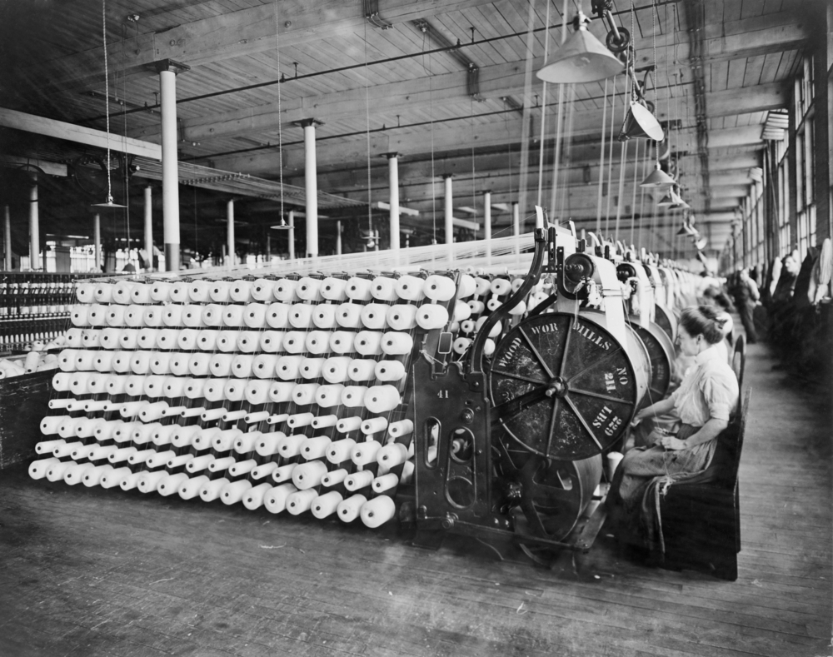
Stvaranje preduzeća

Slide 29
Obavezno školovanje i obrazovni sistem
Obavezno osnovno školovanje
Povećana potreba za stručnim znanjima
Stvaranje škola za obuku inženjera

Slide 30
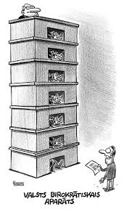
Stvaranje centralizovanih nacionalnih država
Stvaranje jakih nacionalnih država
Birokratija

Slide 31
Promene u porodici
Nuklearna porodica
Razdvajanje mesta života zaposlenih i mesta rada
Razdvajanje vlasništva nad sredstvima za rad i rada na tim sredstvima
Ekonomska nezavisnost muža i žene

